Slide 1
11. lekcija
Atomfizika
11.1. Atoma uzbūve
11.2. Elektrona stāvokļi atomā
11.2.1. Bora atoma modelis
11.2.2. Ūdeņraža atoms kvantu mehānikā
11.2.3. Kvantu skaitļi
11.3. Elektronu novietojums atomā
11.4. Elektronu līmeņu sašķelšanās magnētiskā laukā. Zeemana efekts

Slide 2
Atomfizika
Pētījumu joma ir atomi, kas ir visu dažādo vielu (matērijas) pamats.
Galvenā vērība šajā nodaļā ir veltīta atomu sastāvā esošiem elektroniem un likumsakarībām, kam ir pakļauta šo elektronu kustība atomos, kā arī šo elektronu enerģētiskiem stāvokļiem atomos un iespējamām elektronu pārejām starp dažādiem enerģētiskiem stāvokļiem.
Atoma uzbūve (vēsturisks apskats)
1) Radiaktivitātes atklāšana 1896.g. α – daļiņas - He kodolu plūsma. Atoms sastāv no elektoniem un pozitīvi lādētām daļiņām.
2) Tomsona atoma modelis. 1903.g. Atoms: pozitīvi lādētas matērijas sfērisks mākonis ar tajā simetriski izvietotiem “-” el.
3) 1906.g. Rezerforda eksperimenti. Pēta α daļiņu sadarbību ar metāla plāksnīti. Iziešana cauri un atstarošanās leņķi. Noliedz Tomsona modeli.
4) 1911.g. Rezerforda atoma modelis – gandrīz visa atoma masa ir sakoncentrēta tā kodolā, ap kuru riņķo elektroni.
5) 1913.g. Bora teorija. Daļēji klasiska teorija, kas satur kvantu mehānikas elementus un apraksta H atomu.

Slide 3
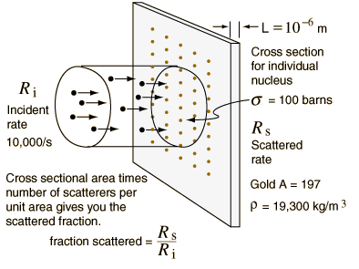
Rezerforda eksperiments
Zelta folija
α daļiņu avots
Cauri izgājušās α daļiņas
Atstarotās α daļiņas

Slide 4
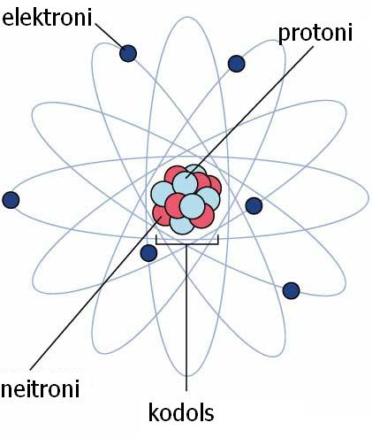
11.1. Atoma uzbūve
Atoma uzbūve – gandrīz visa atoma
masa atrodas tā kodolā. Tas sastāv no
protoniem p⁺ un neitroniem n⁰. Elek-
troni e⁻ atrodas noteiktos enerģijas
līmeņos, kas veido čaulas un ir
izvietoti ap kodolu.
Elekronu atrašanos šajās čaulās no-
saka kvantu mehānikas likumi:
α) Kvantu skaitļi kvantē elektrona
enerģiju, impulsa momentu un
magnētisko momentu;
b) Elektrona atrašanās vārbūtību
noteiktā telpas vietā un laikā no-
saka viļņu funkcijas kvadrāts
/ψ/²

Slide 5
Atoma uzbūve
Atoma izmēri – ar kārtu 10⁻¹⁰ m
Kodola izmēri – ar kārtu 10⁻¹⁴ – 10⁻¹⁵ m
Atomā protonu p⁺ un elektronu e⁻ skaits ir vienāds
Atoma apzīmējumi:
∑p⁺ = ∑e⁻
A
X
Z
N
X - atoma ķīmiskais simbols;
Z – elektronu vai protonu skaits atomā;
N - neitronu skaits;
A – protonu un neitronu skaits
1
4
He
H
1p, 1e, 0n
2e, 2p, 2n
1
0
2
2

Slide 6
11.2. Elektronu stāvokļi atomā
11.2.1. Bora atoma modelis (1913.g.)
Bora teorija – kvantu mehānikas un klasiskās mehānikas apvienojums
Pamatā ir 2 postulāti:
1) Atomā elektrons var atrasties tikai stāvokļos ar noteiktām enerģijas vērtībām – enerģija ir kvantēta.
2) Atoms izstaro enerģijas kvantu (hν) elektronam pārejot no enerģētiskā stāvokļa W₁ ar lielāku vērtību uz stāvokli W₂ ar mazāku vērtību.
W
W₁
e⁻
hν
W₂

Slide 7
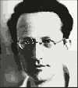
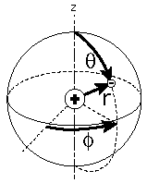
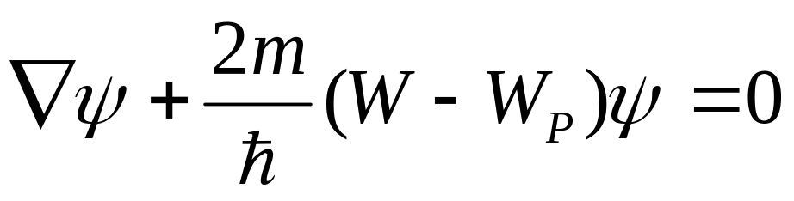
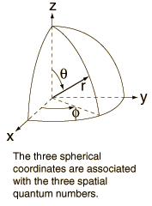
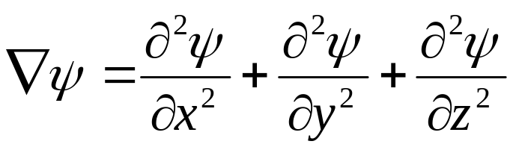
11.2.2. Ūdeņraža atoms kvantu mehānikā
Elektrons H atomā atrodas kodola radītā potenciālās enerģijas bedrē. Aprakstam lieto sfēriskās koordinātas.
Elektrona stāvokļus H atomā apraksta stacionārais
Šrēdingera vienādojums.
Ψ – viļņu funkcija;
W_{p} –potenciālā enerģija;
W – sistēmas pilnā enerģija;
m – elektrona masa;
V – Laplasa operātors.

Slide 8
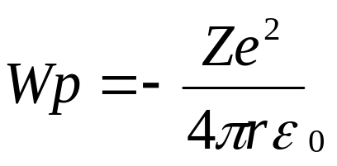
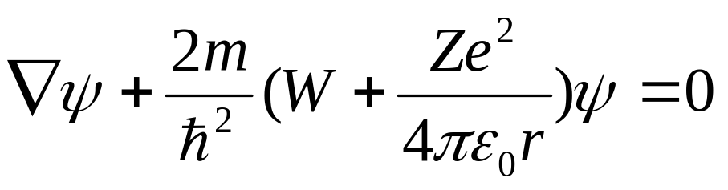
Turpinājums
W_{p} ir kodola un elektrona elektrostatiskās pievilkšanās enerģija, tā ir negatīva.
Z – elektronu (p) skaits atomā;
e – elektrona lādiņš;
r – orbītas radiuss;
ε₀ – elektriskā konstante.
Tad vienādojums ir:
Atrisinājums ir: Ψ = Ψ(r, φ, θ)
/Ψ/² raksturo elektrona atrašanās varbūtības sadalījumu ap kodolu
Tās ir elektrona orbītas.

Slide 9
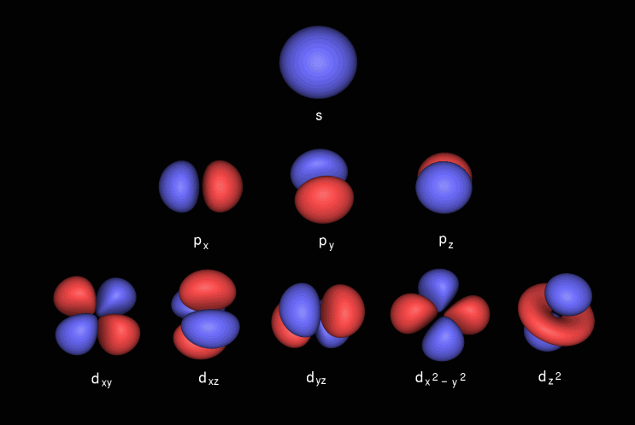
Viļņu funkcijas telpiskais sadalījums dažādās orbitās ir atšķirīgs
s orbīta
p orbīta
d orbīta

Slide 10
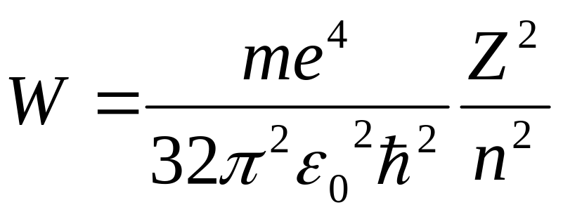
11.2.3. Kvantu skaitļi
Šrēdingera vienādojuma atrisinājuma reālās vērtības sauc par īpašfunkcijām. Tās satur 3 parametrus, kas ir veseli skaitļi. Tos apzīmē n, l, m un sauc par kvantu skaitļiem.
n – galvenais kvantu skaitlis, kvantē atoma pilno enerģiju W.
Šai enerģijai var atbilst tikai noteiktas vērtības, ne jebkuras.
n = 1, 2, 3, utt. n ≠ 0

Slide 11
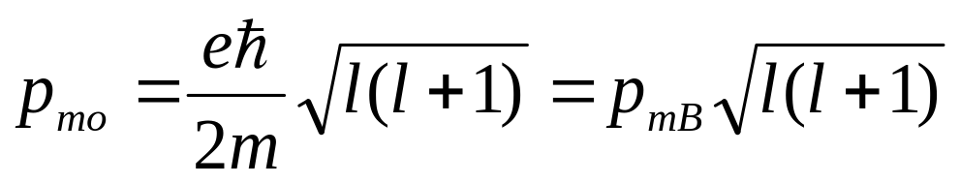
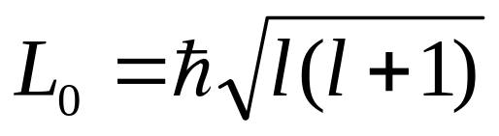
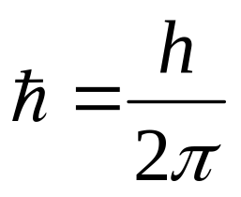
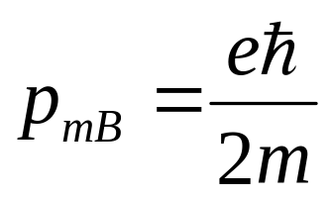
Orbitālais kvantu skaitlis l
l – orbitālais kvantu skaitlis. Kvantē elektrona orbitālo impulsa momentu L₀ un orbitālo magnētisko momentu p_{mo}.
l ir saistīts ar galveno kvantu skaitli n. l vērtības ir
no 0 līdz (n-1).
l = 0, 1, 2, . . . . (n-1)
- mazākā impulsa momenta porcija, kas piemīt
elektrona spina kustībai ap savu asi.
Bora magnetons jeb mazākā magnētiskā
momenta porcija, kas arī raksturo elektrona
spinu jeb rotāciju ap savu asi.

Slide 12
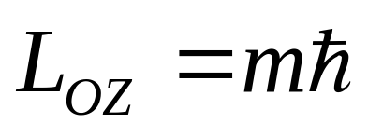
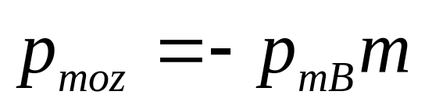
Magnētiskais kvantu skaitlis m
Ja atoms atrodas ārējā magnētiskā laukā , kura intensitāte H ir vērsta pa Z asi, tad elektrona orbitālā impulsa momenta projekcija uz Z ass ir L_{0Z}. Šī projekcija arī ir kvantēta un to kvantē skaitlis m.
Magnētiskais kvantu skaitlis m kvantē orbitālā impulsa momenta
projekciju L_{OZ} uz Z ass, kas ir izvēlēta ārējā magnētiskā lauka
virzienā.
Magnētiskais kvantu skaitlis m mainās no –l līdz +l ieskaitot 0
m = -l, -(l+1), -(l+2), . . . . ., 0, . . . . (l-1), l

Slide 13
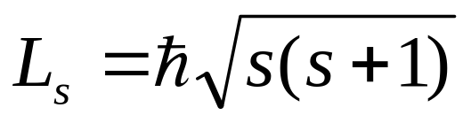
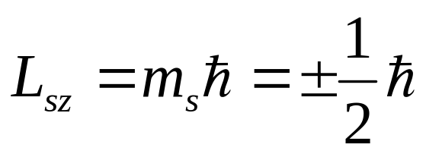
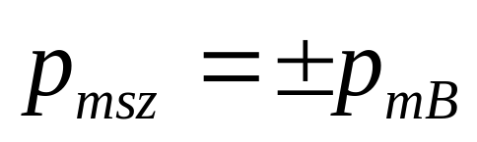
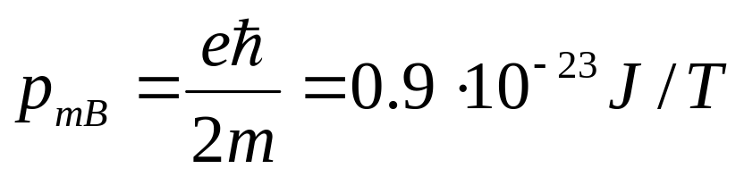
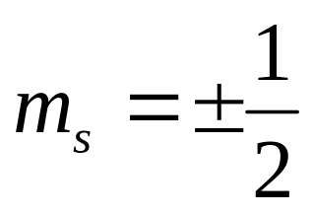
Spina kvantu skaitlis s un spina magnētiskais kvantu skaitlis m_{s}
Spina kvantu skaitlis s kvantē elektrona spinu jeb impulsa momentu L_{s} rotācijai ap savu asi.
s = ½
Spina magnētiskais kvantu skaitlis m_{s} kvantē spina impulsa
momenta projekciju L_{sz} uz Z ass, kas sakrīt ar ārējā magnētiskā
lauka virzienu.
p_{mB} – Bora magnetons.

Slide 14

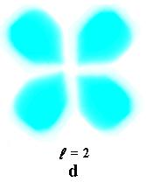
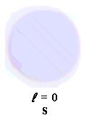
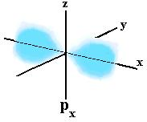
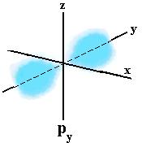
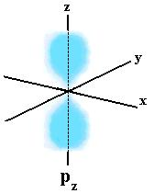
Kvantu skaitļu būtība
Kvantu skaitli
Galvenais kvantu skaitlis n nosaka orbitāļa izmērus (size)
Orbitālais kvantu skaitlis l nosaka orbitāļa formu (shape)
Magnētiskais kvantu skaitlis m nosaka orbitāļa orientāciju telpā
Ja l = 1, tad
m = -1, 0, +1
Spina kvantu skaitlis s nosaka elektrona rotācijas virzienu ap savu asi

Slide 15
11.3. Elektronu stāvoklis atomā
Katru elektrona stāvokli atomā raksturo 4 kvantu skaitļi:
n, l, m un m_{s}.
Kvantu skaitļu n, l, m un m_{s} savstarpējās sakarības ļauj secināt, ka vienam enerģijas līmenim ar noteiktu n atbilst vairākas kvantu skaitļu l, m un m_{s} vērtības. Šādu enerģijas līmeni sauc par deģenerētu līmeni.
Vienā noteiktā enerģijas līmenī ar fiksētu n ir iespējami 2n²
apakšlīmeņi (deģenerācijas kārta).
Piemēram: ja n=2, tad ir iespējamas divas l vērtības : 0 un 1;
Ja l =0, tad m=0; bet ja l=1, tad iespējamas ir trīs m vērtības: -1,0,+1
m_{s} visos gadījumos ir ± ½ (divas vērtības).
Galvenā kvantu skaitļa n vērtības apzīmē ar cipariem: 1, 2, 3, utt.
Orbitālā kvantu skaitļa l vērtības apzīmē ar burtiem: s, p, d, f, g, h, utt.
s stāvoklis:l=0; p stāvoklis:l=1; d stāvoklis:l=2; f stāvoklis:l=3

Slide 16
Elektronu enerģētiskais stāvoklis atomā
Enerģētisko līmeņu shēma vienā telpas virzienā
W
Enerģētisko līmeņu
aizpildīšanās daudzu
elektronu atomā:
3d
n=3, l=2
3p
n=3, l=1
3s
n=3, l=0
2p
n=2, l=1
Vispirms aizpildās līmeņi
ar mazāko enerģiju.
2. Vienā līmenī var atrasties
tikai tādi elektroni, kam vismaz
viens kvantu skaitlis ir atšķirīgs
no citiem.
2s
n=2, l=0
1s
n=1, l=0
kodols

Slide 17
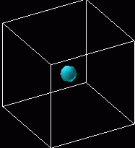
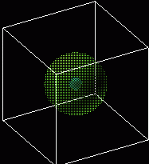
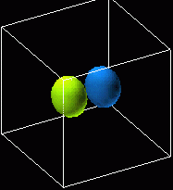
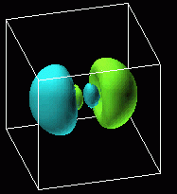
Elektronu izvietojums ap kodolu
/Ψ/² telpisko sadalījumu nosaka kvantu skaitlis l.
1s
2s
2p_{x}
3p_{x}

Slide 18
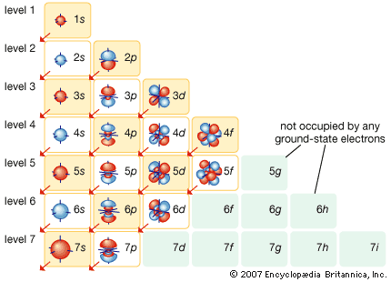
Viļņu funkcijas kvadrāta forma dažādos atoma enerģijas līmeņos.
n
l=0
l=1
l=2
l=3

Slide 19
11.4. Enerģijas līmeņu sašķelšanās magnētiskā laukā. Zeemana efekts.
Ārējā magnētiskā laukā enerģijas līmeņi atomā sašķeļas saskaņā ar magnētisko kvantu skaitli m.
m = +1
2p
m = 0
m = -1
1s
m = 0
B=0
B≠0

Slide 20
Paldies par uzmanību!

Slide 21
